Slide 1

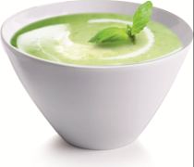
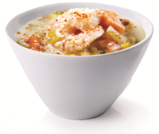



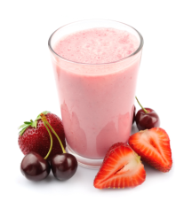


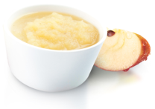
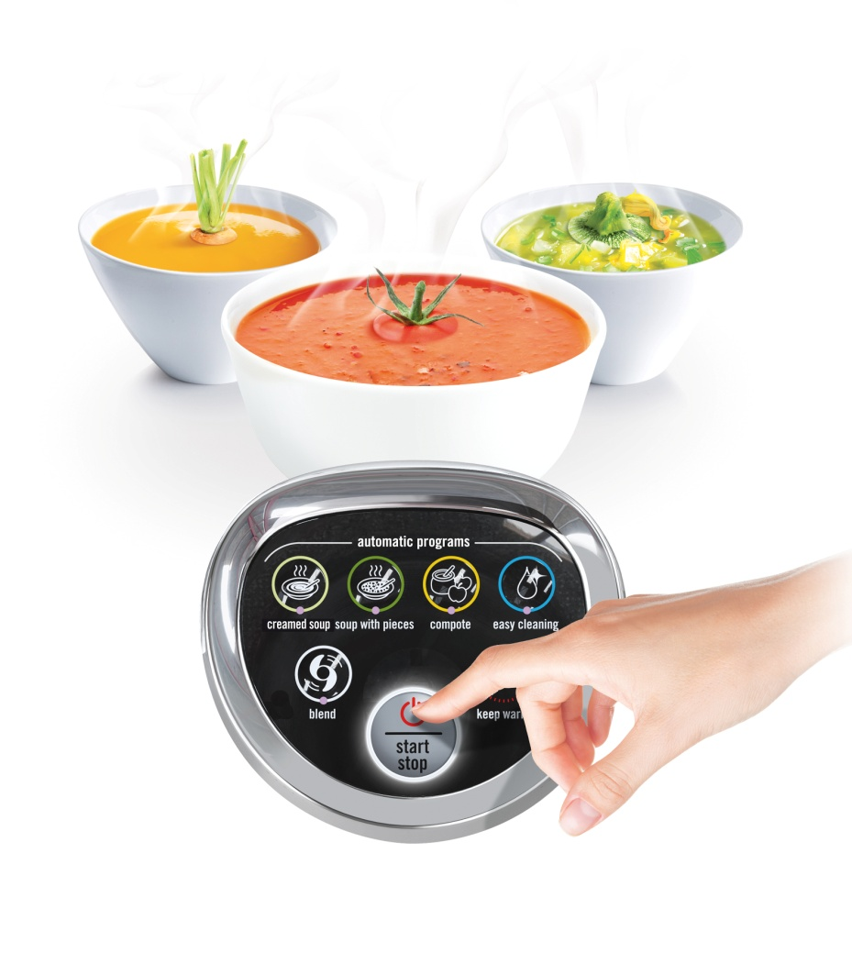




Easy Soup
4 culinary programs
to make creamed
soup or with pieces, compote and cold dishes
Cooks for you
delicious homemade soups!
Easy & quick
Programs from
4 to 25 min
Easy cleaning program
+ Keep warm function

Slide 2
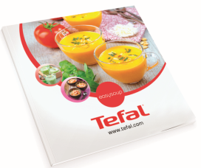
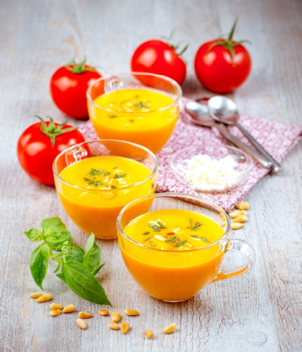

CZ TEFAL stolní mixér Easy Soup Ref. č.: BL8411
Příprava polévek nebyla nikdy jednodušší!
užitečný pomocník do každé kuchyně – šetří čas i peníze, za zlomek času vykouzlí teplou polévku i milkshake
Rychlé a intuitivní použití
4 automatické programy (4-25 min) pro přípravu polévek a pokrmů:
  krémová polévka
  vývar s kousky
  přesnídávky
  mixování (4 nože)
Kuchařka součástí balení
Funkce udržování optimální teploty polévky – po 40 min od ukončení vaření
Funkce pro snadné čištění
Zvukový signál po dokončení přípravy
Zdvojený povrch tepelné izolace pro bezpečnost při tepelné úpravě
Kapacita pracovní nádoby 1,2 L
Barva/materiál – bílá, nerez
Ergonomické pohodlné držadlo
Příkon 1000 W

